Slide 1

Final Project
Predicting Employee Attrition on IBM oleh: Bernard Evan Kanigara

Slide 2
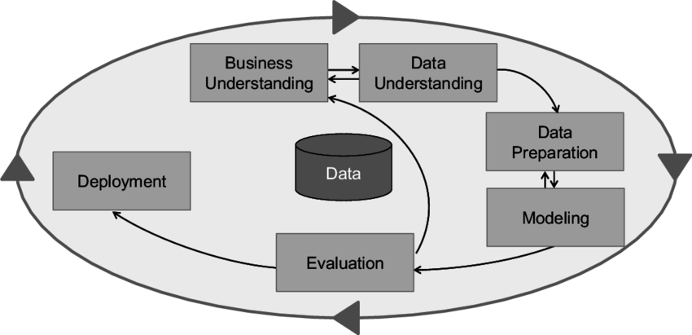
Daftar Isi

Slide 3
Business Understanding
Employee Attrition merupakan sebuah kondisi di mana perusahaan kehilangan pekerjanya.
Penyebab:
Alasan Personal
Kultur kerja kantor yang buruk
Pekerja tidak merasa berkembang
Gaji/upah stagnan
Akibat
Rekrutmen pekerja baru memakan biaya (Hiring Cost)
Training membutuhkan waktu lama (On-Boarding Cost)
Produktivitas menurun akibat proses adaptasi pekerja baru
Strategi:
Mengetahui potensi employee attrition
Mencegah employee attrition

Slide 4
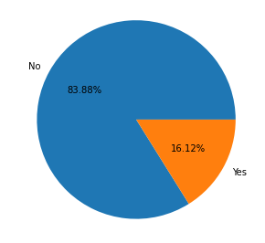
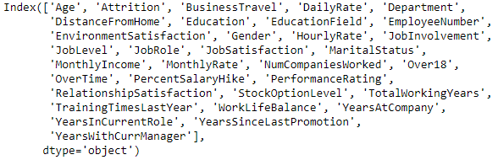
Data Understanding
Data terdiri dari 1470 baris dan 35 kolom
Terdapat 9 fitur bertipe object dan 26 fitur bertipe integer.

Slide 5
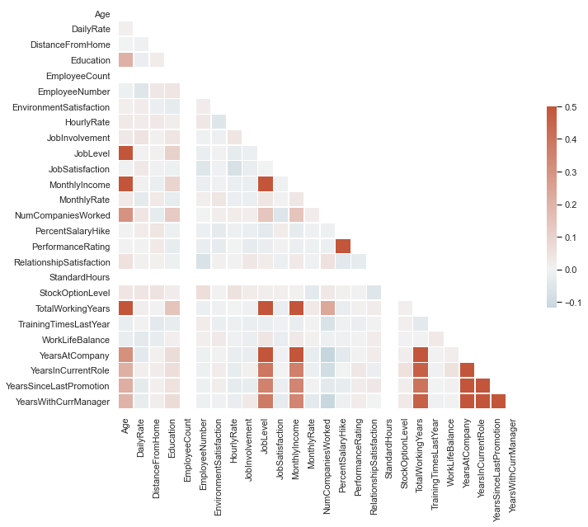
Data Understanding

Slide 6
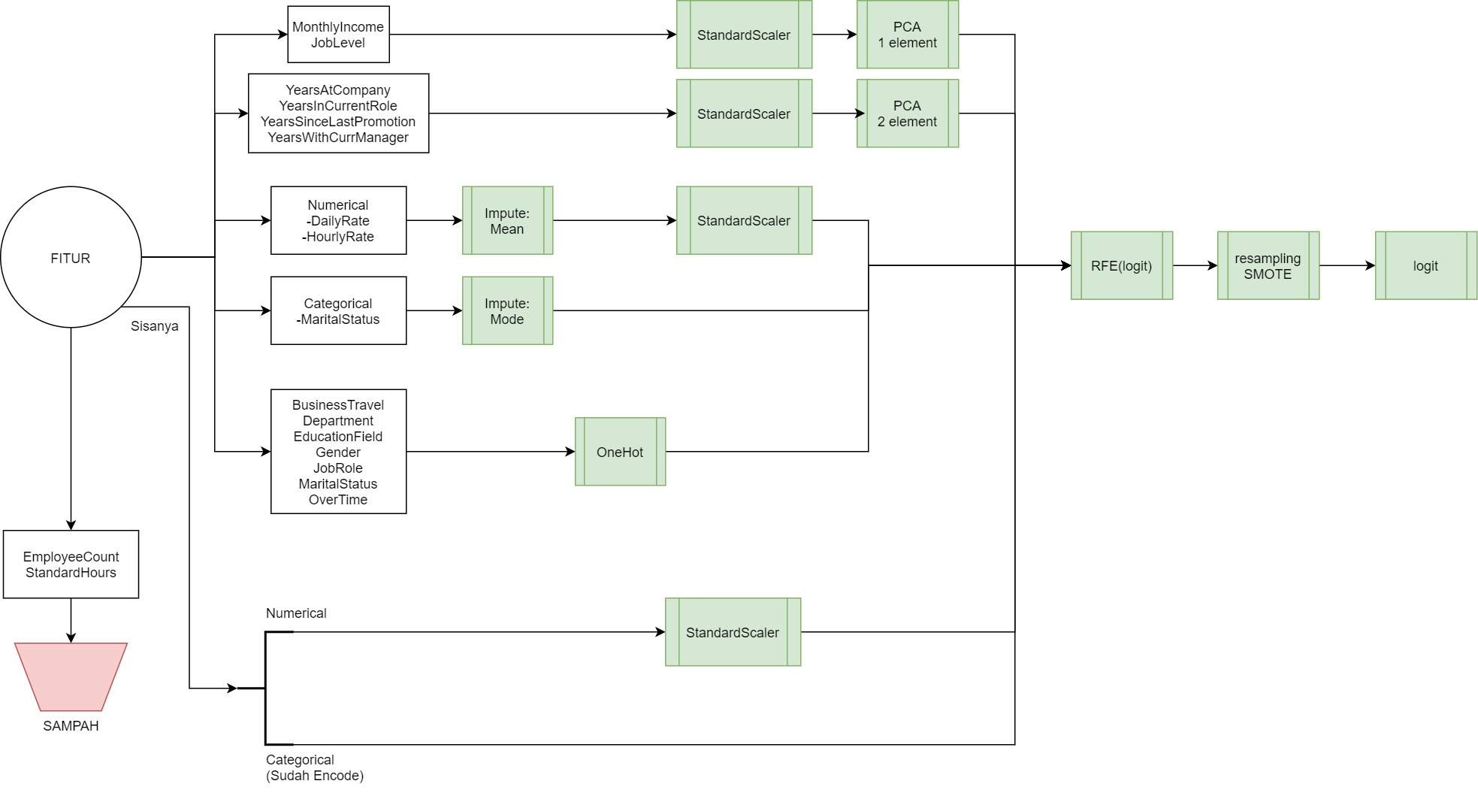
Data Preparation

Slide 7
Modelling
algorithm | recall_cv | recall_benchmark | recall_tuned
logit | 0.68 | 0.68 | 0.77
dtc | 0.43 | 0.45 | 0.70
knn | 0.58 | 0.62 | 0.74
gaussian | 0.84 | 0.77
Random forest | 0.17 | 0.28, 0.26 (weighted) | 0.28
Balanced RF | 0.72 | 0.68 | 0.66
Balanced Bagging | 0.63 | 0.60 | 0.68

Slide 8

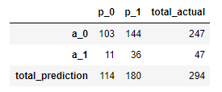
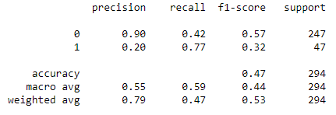
Logistic Regression

Slide 9
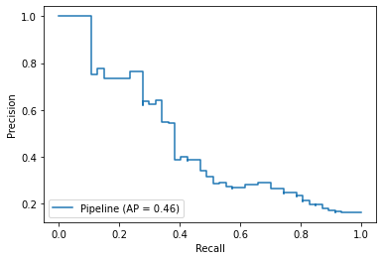
Evaluation
Precision-Recall Curve

Slide 10
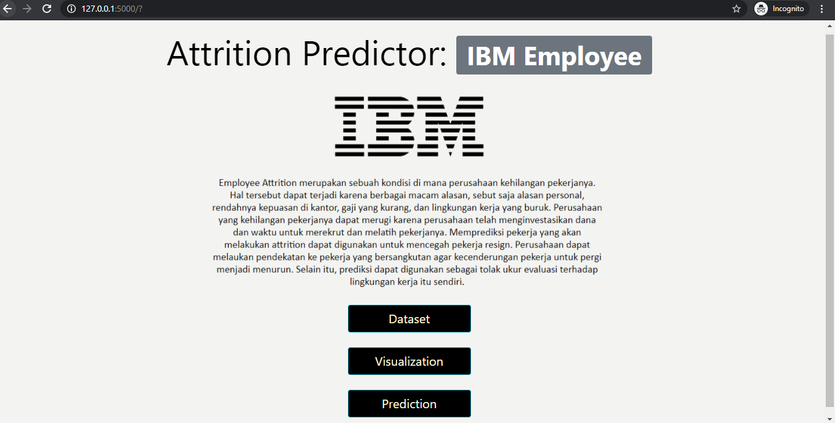
Deployment: Dashboard Flask
Home

Slide 11
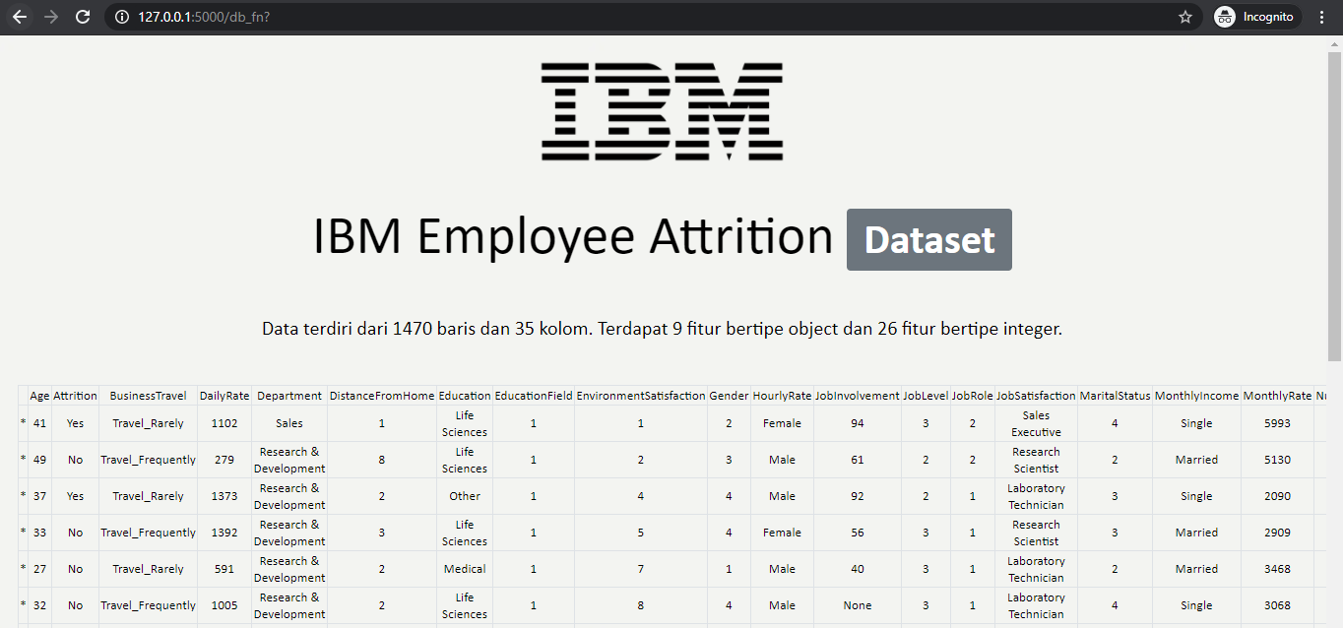
Dataset

Slide 12
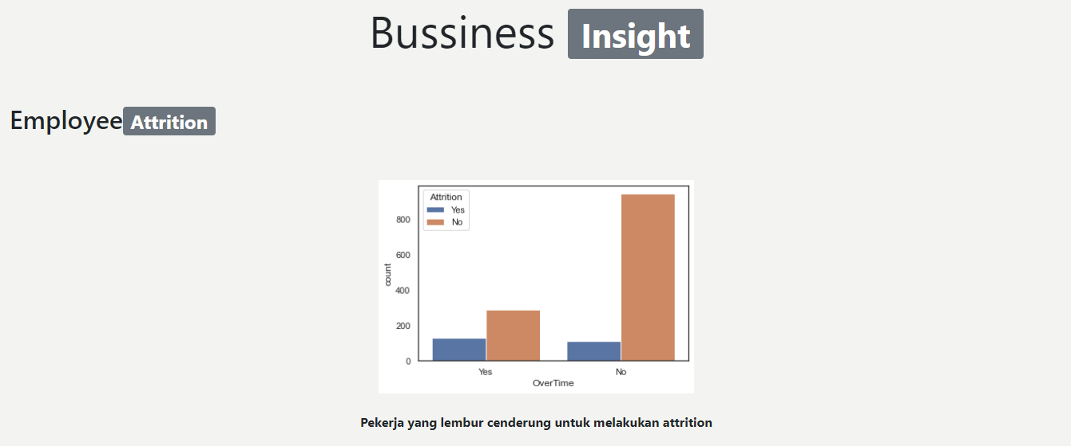
Visualisasi

Slide 13
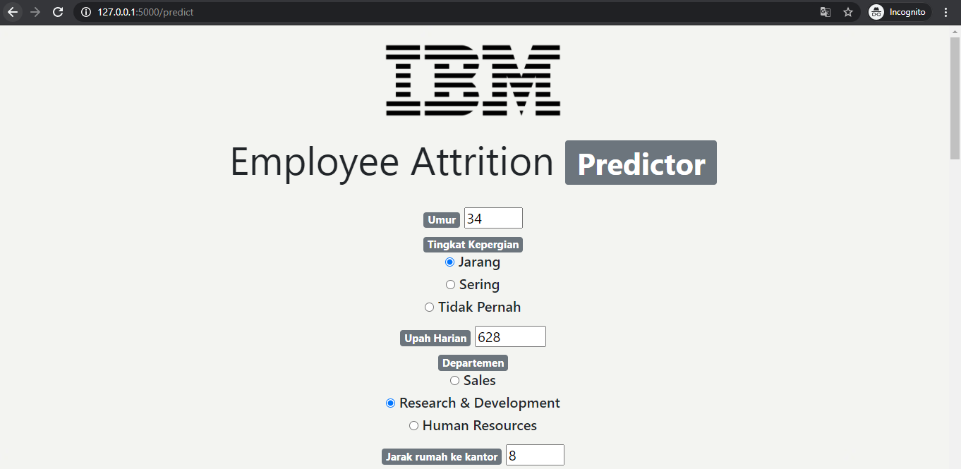
Prediciton

Slide 14
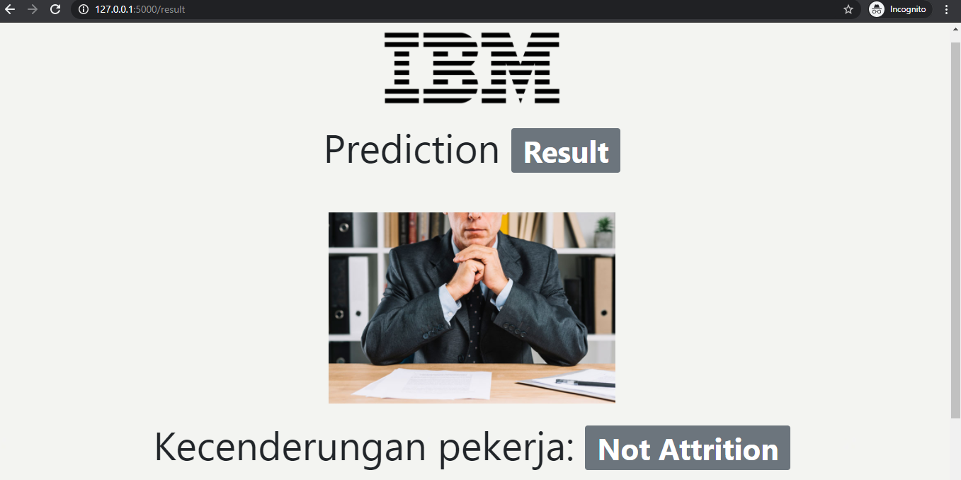
Result

Slide 15
Kesimpulan
Kerugian rekrutmen dan pelatihan ulang akibat employee attrition adalah sebesar 6 sampai 9 kali dari gaji pekerja yang resign.
Rata-rata gaji bulanan pekerja IBM adalah $6500. Maka kerugian IBM karena satu pekerjanya yang resign adalah $39000.
Dengan asumsi perusahaan pada akhirnya dapat mencegah semua employee attrition yang diprediksi, recall prediksi klasifikasi sebesar 77% akan membuat perusahaan menghemat pengeluaran sebesar $1404000.

